Slide 1
Gynaecologie
Deze powerpoint is gebruikt voor een gastles in oktober 2019 door een verpleegkundige van de afdeling.
De inhoud is nu aangepast voor online les i.v.m. alle corona maatregelen.
Versie september 2020

Slide 2
Gyneacologie
Gynaecologie houdt zich bezig met ziektes en aandoeningen aan de vrouwelijke geslachtsorganen.

Slide 3
Gyneacologie
Binnen de gynaecologie zijn verschillende deelspecialisaties:
Verloskunde ( obstetrie)
Voortplantingsgeneeskunde en endocrinologie
Algemene gynaecologie
Gynaecologische oncologie
Urogynaecologie

Slide 4
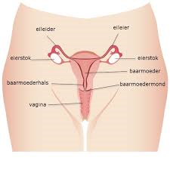
Anatomie
Voor alle deelspecialisaties van de gyneacologie is het belangrijk dat de anatomie van de vrouwelijke geslachtsdelen bekend is

Slide 5
Uterus myomatosus
In deze PP behandelen we een casus van de algemene gynaecologie – uterus myomatosus

Slide 6
Uterus myomatosus
Opdracht: beantwoord de volgende vragen:
Wat is een myoom?
Wat is de oorzaak ?
Wat zijn de klachten bij een myoom?

Slide 7
Uterus myomatosus
Een uterus myomatosus kan voorkomen op verschillende plaatsen:
1. buitenzijde baarmoeder
( subsereus)
2. in de baarmoederwand
( intramuraal)
3. onder het slijmvlies v.d. baarmoederholte
( submuceus)
4. in de baarmoederholte ( intracavitair)

Slide 8
Uterus myomatosus
Een uterus myomatosus groeit dus onder invloed van het vrouwelijk geslachtshormoon oestrogeen.
Bekijk het volgende filmpje over de vrouwelijke geslachtshormonen oestrogeen en progesteron, de bijbehorende menstruatiecyclus en begrippen ovarium, endometrium, hormonen, follikels, ovulatie, corpus luteum, FSH, LH, oestrogeen en progesteron.
https://www.youtube.com/watch?v=cBIlQ3WyrHM

Slide 9
Behandeling uterus myomatosus
Indien er geen klachten zijn dan wordt een myoom niet behandeld , omdat het om een goedaardige tumor gaat.

Slide 10
Behandeling uterus myomatosus
Als een vrouw wel klachten heeft is er behandeling mogelijk door medicatie voor te schrijven:
Pijnstillers in geval van pijnklachten( paracetamol, NSAID’s)
Gebruik van de pil: menstruatie wordt minder hevig en pijnlijk. Er is geen bezwaar om langdurig de pil te gebruiken in dit geval.

Slide 11
Behandeling uterus myomatosus
3. Gebruik van progesteron: zorgt dat er geen ovulatie plaatsvindt en daardoor geen menstruatie
4. Gebruik van LH-RH antagonist: bootsen de overgang na.
Werking: eierstokken maken geen oestrogeen meer aan.
Gevolg : geen opbouw meer van baarmoeder slijmvlies en daardoor geen menstruatie. Myomen worden dan vaak kleiner.

Slide 12
Behandeling uterus myomatosus
Opdracht:
Waarom krijgen vrouwen het advies om bij gebruik van de pil niet te roken?
Welke complicatie kan optreden bij gebruik van de pil als een vrouw hypertensie heeft?

Slide 13
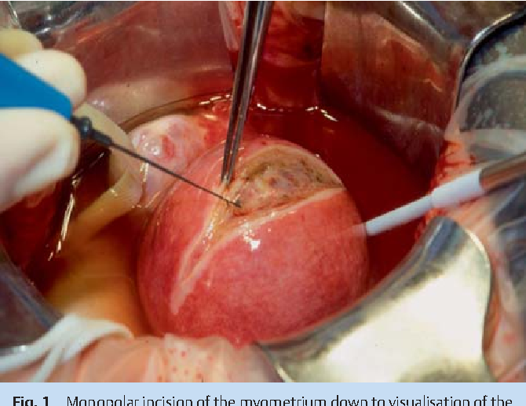
Behandeling uterus myomatosus
Als medicatie niet afdoende werkt is een operatie mogelijk als behandeling.
Een indicatie voor OK is:
- embolisatie
- hysteroscopische resectie
- uterus extirpatie
- myoomenucleatie

Slide 14
Behandeling uterus myomatosus
Opdracht:
Zoek de volgende termen op:
- embolisatie
- hysteroscopische resectie
- uterus extirpatie
- myoomenucleatie

Slide 15
Pre operatieve zorg (OK uterus myomatosus)
Pré-operatieve zorg:
Controles: pols, temp, RR, saturatie
Patiënte laten uitplassen
Geen sieraden, piercings, kunstgebitten contactlenzen, gehoorapparaten, geen nagellak
Pré-medicatie geven ( 1000 mg Paracetamol)
TED kousen aan

Slide 16
Post operatieve zorg (OK uterus myomatosus)
Post-operatieve zorg:
Controles vitale organen: pols, temperatuur, RR, saturatie
Controle diurese
Letten op vloeien
Wondcontrole
Vragen naar pijnbeleving
Bij misselijkheid: geven van medicatie tegen misselijkheid

Slide 17
Nazorg (OK uterus myomatosus)
Nazorg:
Na een buikoperatie mag een vrouw 6 weken niet zwaar tillen
Patiënten voorlichten dat ze tot 2-3 weken postoperatief nog kunnen vloeien
In geval van verhoogde temperatuur> 38 graden , dikker wordende buik of toenemende misselijkheid moet de patiënte direct contact opnemen met de arts
Belangrijk advies voor de vrouw is om te mobiliseren, dit om trombose te voorkomen.

Slide 18
Vragen?
Uiteraard zoek je zelf (of met medestudenten) de moeilijke termen op, maak je de opdrachten en verdiep je je in de informatie van deze powerpoint.
Mocht je dan nog vragen hebben stel deze dan in de eerstvolgende SLB les!

